Slide 1
I NUOVI VULNERABILI
Ceto medio impoverito
Non abituati a faticare ad arrivare a fine mese
Sopra soglia ISEE
Casa, lavoro, titolo di studio
Tendenza a vivere al disopra delle proprie possibilità (indebitamento)
Povertà di reti familiari e sociali
Impoverimento per eventi “naturali”
Vergogna a chiedere aiuto (oggi risentimento)
Senza il “fisico” per reggere la povertà

Slide 2
Variabili in gioco nella condizione di vulnerabilità
 |  | Risorse patrimoniali
Eventi | Capacità rielaborativa | Risorse di rete
 |  | Tempo (stazionamento nella condizione di difficoltà)

Slide 3
VULNERABILITÀ = incrocio tra scarsità di reti ed eventi «naturali» della vita
Nascita senza reti
Adolescenza critica
Perdita del lavoro (anche temporanea)
Separazione
Malattia
Lutto
Non autosufficienza (anche parziale)

Slide 4
SOLDI
+
NUOVI
VULNERABILI
COSTRUTTORI
DI COESIONE
-
+
RETI
BUON VECCHIO
CETO POPOLARE
MARGINALI
NUOVO
CETO POPOLARE
IMMIGRATO
-

Slide 5
Distribuzione della popolazione

Slide 6
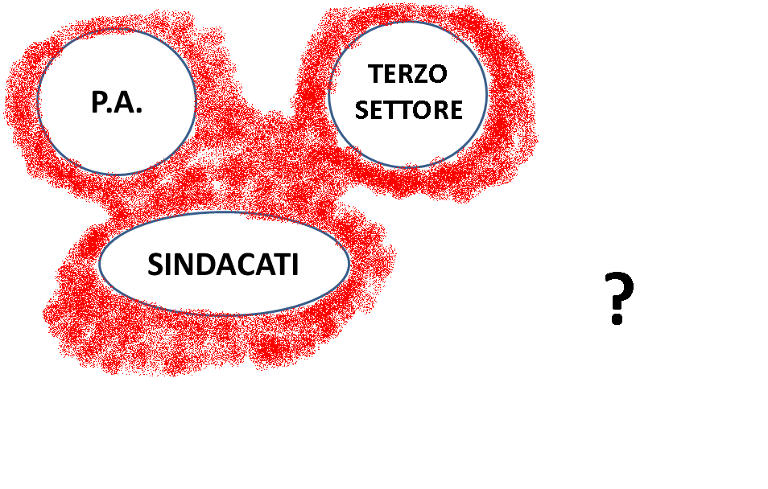
OGGI

Slide 7


 | TREND | Capacità di gestire BUROCRAZIA e DEMOCRAZIA interna | Capacità di VISION INNOVATIVA sui nuovi fenomeni sociali
Organizzazioni Longeve Strutturate Capaci di accesso ai finanziamenti |  | + | -
Organizzazioni Recenti Informali Effimere |  | - | +

Slide 8

IERI
P.A.
TERZO SETTORE
SINDACATI
PARTITI

Slide 9
Un contesto drasticamente mutato
(un’emergenza indicibile?)
 | MARGINALI | QUASI POVERI | ALTRI
IERI (fino al 1995) | 1-2% | 5% | 93%
OGGI | 3-5% | 30% | 65%

Slide 10
Utenti dei servizi psichiatrici territoriali di Reggio E.
1990: 550 - 2010: 7850

Slide 11
Sofferenze bancarie delle famiglie a Reggio Emilia
Dati in mln di euro
Fonte: Unioncamere Emilia-Romagna

Slide 12
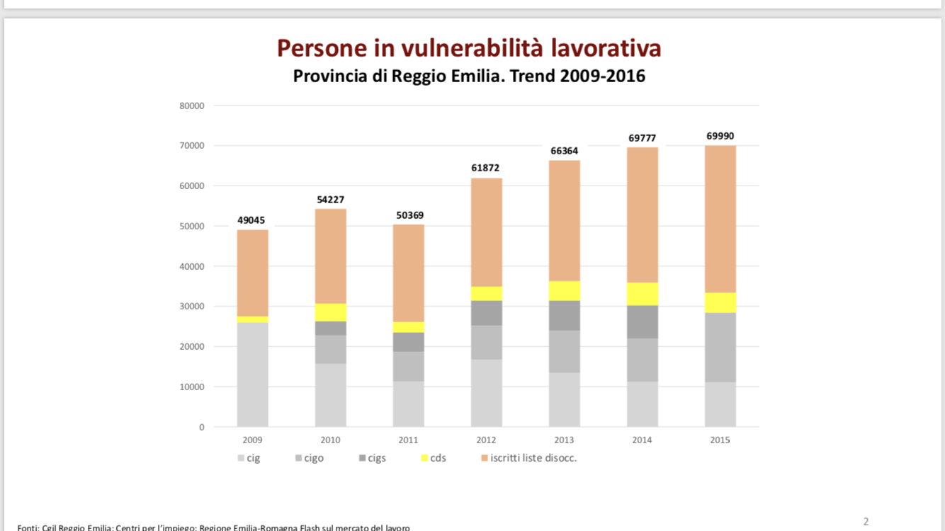
Fonti: Cgil Reggio Emilia; Centri per l’impiego; Regione Emilia-Romagna Flash sul mercato del lavoro

Slide 13
UNA MAPPA DELLE POVERTÀ
 | CRONICITÀ | POVERTÀ CULTURALE | NUOVA POVERTÀ
Italiani Stranieri | ● ● | ●● | ●
Ceti sociali
Marginali | ●
Popolari |  | ● | ●
Medi |  |  | ●
Delicatezza politica | + | + | +++
Misure, finanziamenti, competenze, routine | +++ | +++

Slide 14
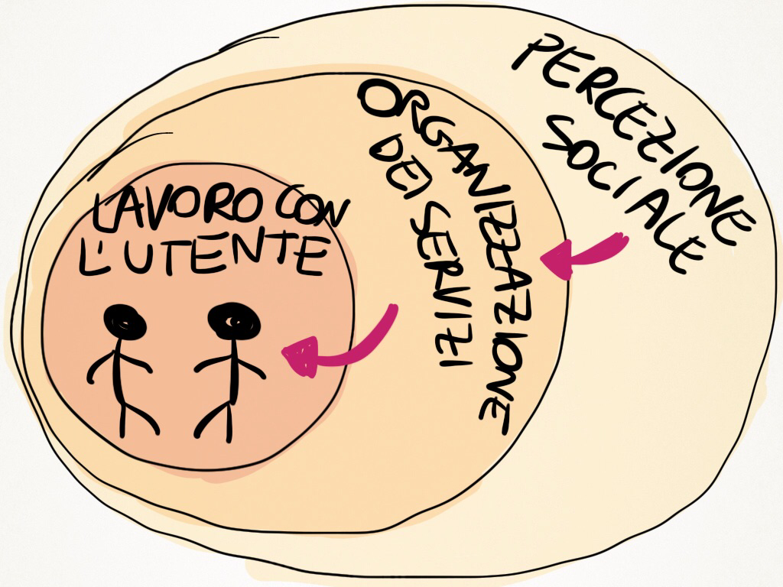

Slide 15
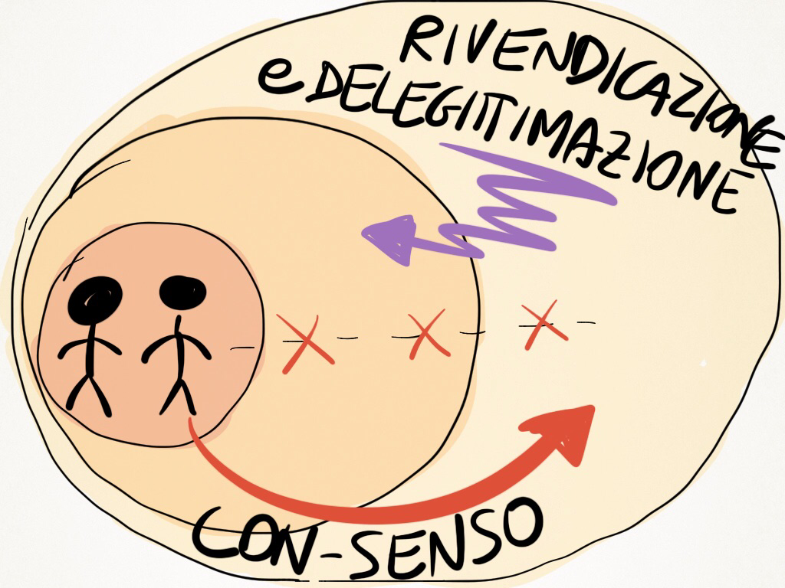

Slide 16
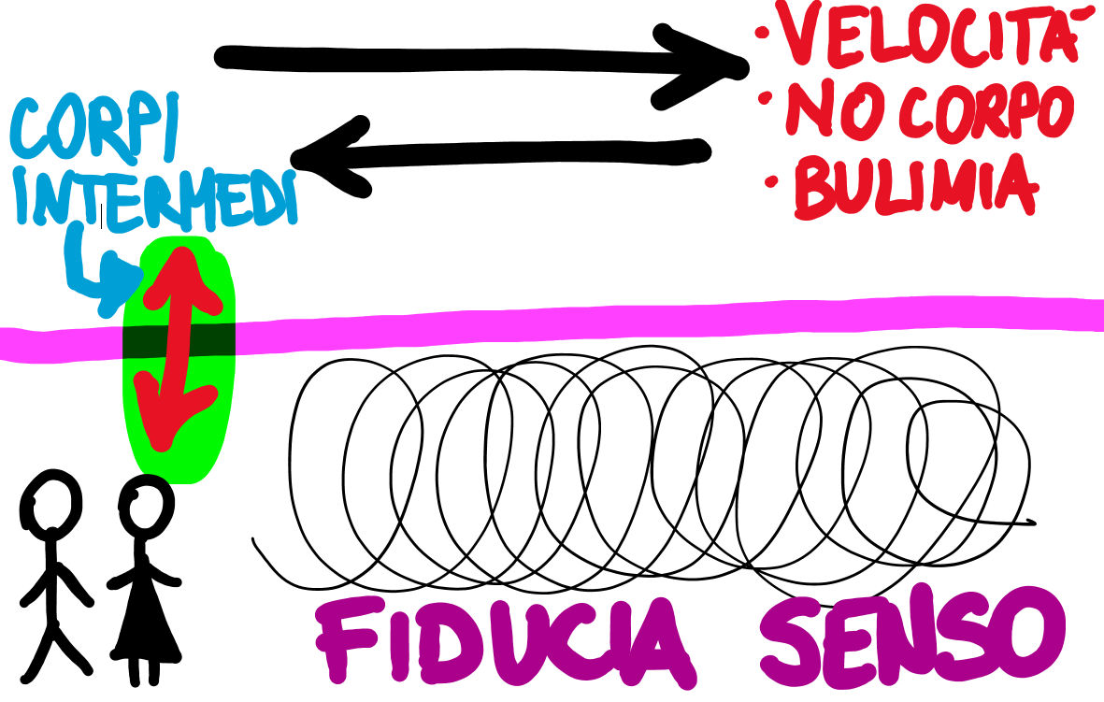

Slide 17
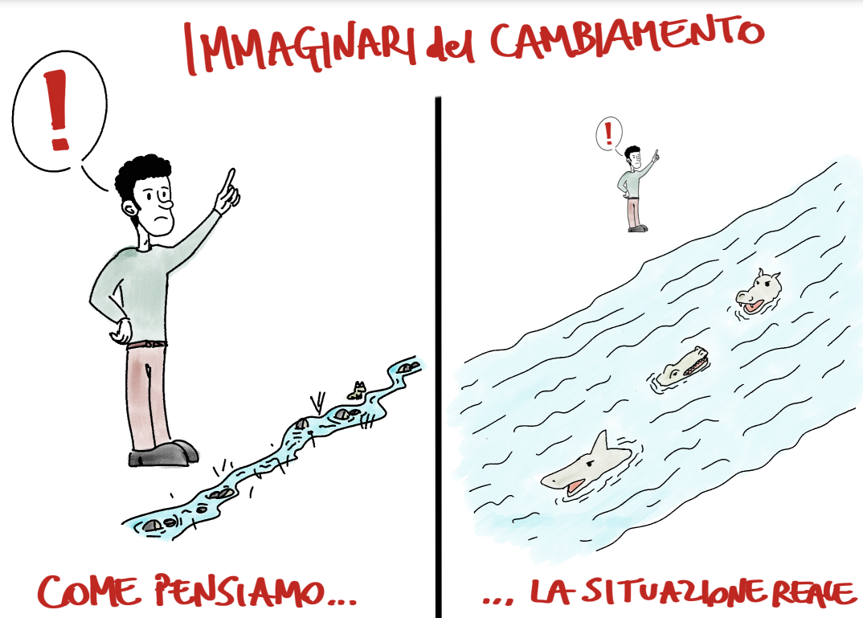

Slide 18
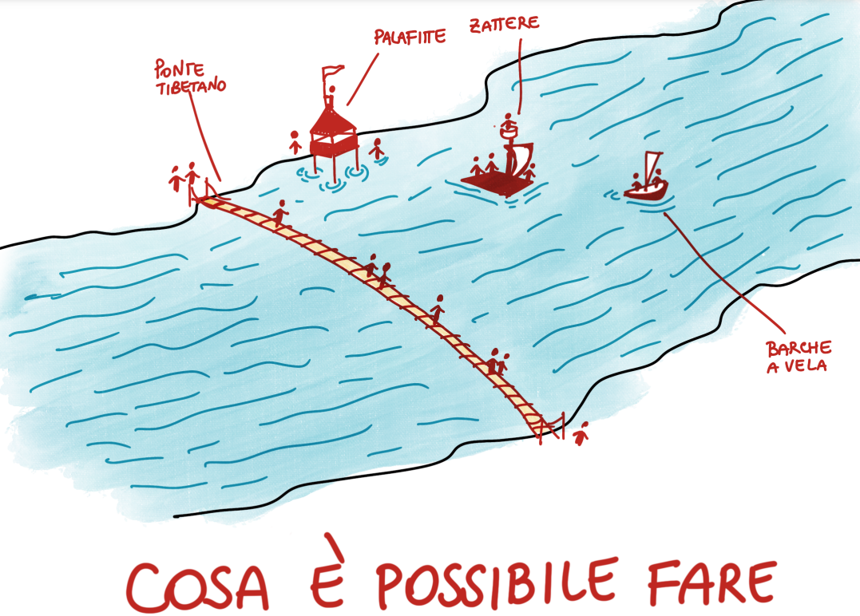

Slide 19
Due idee di cambiamento

Slide 20
Sociale
Notes:
FISICA DEI QUANTI

Slide 21
Polarità in gioco
Infinito Scritto Immateriale Teorico Globale (delocalizzato) Veloce Individuo | VS | Circoscritto Orale Corporeo Pratico Locale Lento Gruppo, Comunità

Slide 22
CHE FARE ?
Generare risorse
Andare verso
Dall’ “io” al “noi”
4.Oltre la logica dei due tempi

Slide 23
Lo schema di gioco prevalente
5. Ingaggiare tutta la comunità incluso chi paga le tasse perché il welfare esista
5% Poveri | 80% Altri (di cui 40% povertà silente) | 15% Impegnati | LA SITUAZIONE
 |  |  | DI SOLITO chi c’è nei progetti

Slide 24
5% Poveri | 80% Altri (di cui 40% povertà silente) | 15% Impegnati | Se lavoro col 100% includerò anche quel 40%
 |  |  | Tutti inclusi: Progetti per il 100%

Slide 25
Serve una massa critica di pratiche
Utili
Connesse
Autosostenibili
Affollate
Rivolte al 100% dei cittadini
Riuscite

Slide 26
SERVONO PIVOT INSOLITI
(dotati di forte commercio relazionale)
EDICOLANTI
PARRUCCHIERE
BARISTI
VIGILI URBANI
BIBLIOTECARI
BANCARI
...

Slide 27
Il doppio fondo degli oggetti del lavoro sociale
Rigenerazione di un parco
Costruzione di legami sociali

